Slide 1
Samenvatting

Slide 2
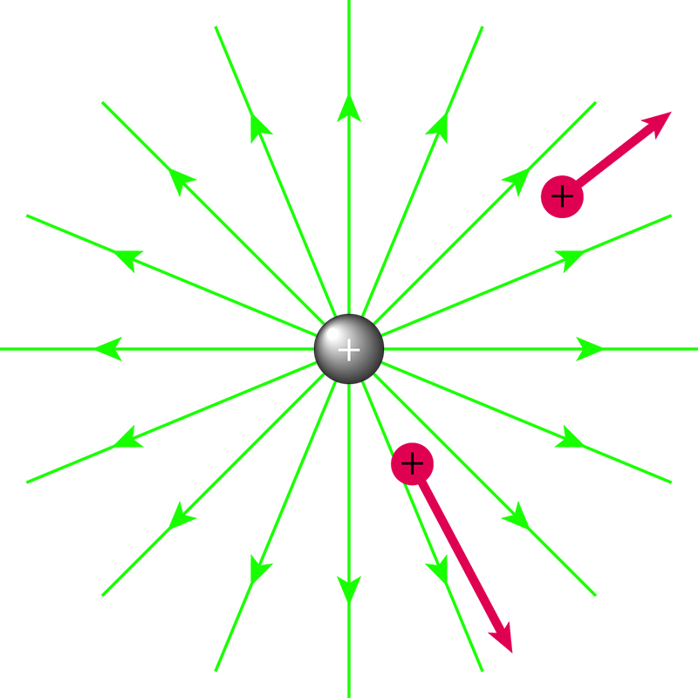
Versnellen en afbuigen
Elektrisch en magnetisch veld | vwo | Samenvatting
Elektrisch veld
Een elektrisch geladen voorwerp heeft een elektrisch veld om zich heen dat de krachtwerking op andere elektrische ladingen visualiseert. .
De elektrische veldlijnen geven in elk punt van de ruimte de richting aan van de kracht op een positieve lading in dat punt.
De veldlijnendichtheid (aantal veldlijnen per mm² door een doorsnede loodrecht op de richting van de veldlijnen) geeft aan hoe sterk het elektrische veld in elk punt is.
Voor de kracht op een geladen deeltje in een elektrisch veld geldt:
${\vec{F}}_{el}=q∙\vec{E}$.
Hierin is $E$ de elektrische veldsterkte (in N/C), $F_{el}$ de elektrische kracht (in N) en $q$ de lading (in C) van dat deeltje.
Figuur 1

Slide 3
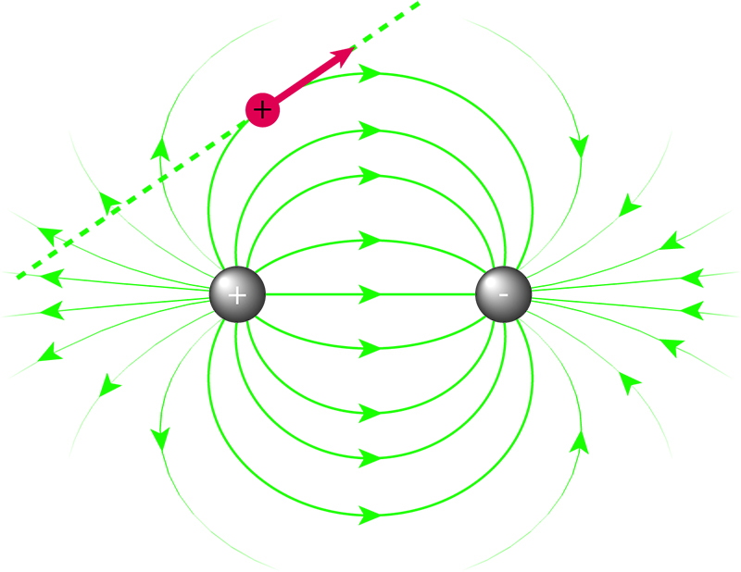
Versnellen en afbuigen
Elektrisch en magnetisch veld | vwo | Samenvatting
Elektrische veld
Bij een radiaal veld zijn de veldlijnen rechte lijnen die vanuit één punt komen.
Zijn er meerdere ladingen of geladen voorwerpen, dan is het elektrisch veld het samengestelde veld van de afzonderlijke elektrische velden.
Is een veldlijn niet recht, dan geeft de raaklijn aan een veldlijn de richting aan van de elektrische kracht op een positieve lading in dat punt.
Bij een homogeen veld zijn de veldlijnen evenwijdig. Het veld is dan overal even sterk.
Figuur 2
Figuur 3
Figuur 4

Slide 4
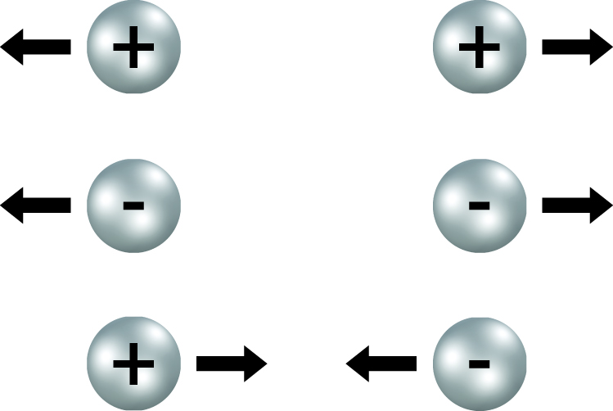
Versnellen en afbuigen
Elektrisch en magnetisch veld | vwo | Samenvatting
Elektrische kracht
Elektrische ladingen kunnen elkaar afstoten of aantrekken. De grootte van de elektrische kracht tussen twee ladingen hangt af van de grootte van de ladingen en hun onderlinge afstand.
Voor de kracht tussen twee (punt)ladingen geldt de wet van Coulomb:
$F_{el}=f∙\frac{Q_{1}∙Q_{2}}{r^{2}}$.
Hierin is: $F_{el}$ de elektrische kracht op elk van beide ladingen (in N), $Q_{1}$ en $Q_{2}$ zijn de twee puntladingen (in C), $r$ is de onderlinge afstand (in m) en $f$ is een constante (8,988∙10⁹ N·m²·C⁻²).
Figuur 5

Slide 5
Versnellen en afbuigen
Elektrisch en magnetisch veld | vwo | Samenvatting
Deeltjes elektrisch versnellen
In een röntgenbuis worden elektronen versneld. Tussen de kathode (negatief) en de anode (positief) zorgt het elektrisch veld voor een kracht op de elektronen die daardoor versneld worden.
Tijdens het versnellen wordt elektrische energie omgezet in kinetische energie. Dat is vergelijkbaar met een vallend voorwerp in een zwaartekrachtsveld. Elektrische energie en zwaarte-energie zijn daarom vormen van potentiële energie.
Figuur 6

Slide 6
Versnellen en afbuigen
Elektrisch en magnetisch veld | vwo | Samenvatting
Deeltjes elektrisch versnellen
Een geladen deeltje in een elektrisch veld bevindt zich in een krachtveld en daardoor is er in het deeltje energie opgeslagen: elektrische energie.
Tijdens het versnellen in een elektrisch veld wordt elektrische energie omgezet in kinetische energie. Omgekeerd wordt er kinetische energie omgezet in elektrische energie als een geladen deeltje wordt afgeremd door een elektrisch veld.
De hoeveelheid energie die tijdens het versnellen omgezet wordt, hangt af van de lading en de versnelspanning: ${ΔE}_{el}=q∙U_{AK}$ Hierin is ${ΔE}_{el}$ de omgezette elektrische energie (in J), $q$ de lading (in C) van dat deeltje en $U_{AK}$ de versnelspanning tussen anode en kathode (in V).
Figuur 7

Slide 7
Versnellen en afbuigen
Elektrisch en magnetisch veld | vwo | Samenvatting
Deeltjes elektrisch versnellen
In een lineaire deeltjesversneller worden geladen deeltjes meerdere malen versneld met dezelfde versnelspanning. De ‘truc’ daarbij is dat de spanning telkens omgekeerd wordt als het deeltje zich even buiten het veld bevindt (binnen een metalen versnelbuis).
De energie die versnellers aan deeltjes geven wordt vaak uitgedrukt in eV (elektronvolt), MeV of GeV.
Er geldt: 1 eV = 1,602·10⁻¹⁹ J.
Figuur 8

Slide 8
Versnellen en afbuigen
Elektrisch en magnetisch veld | vwo | Samenvatting
Deeltjes magnetisch afbuigen
In een cirkelvormige deeltjesversneller (zoals een cyclotron, zie figuur 9) worden geladen deeltjes afgebogen met een magnetisch veld. De lorentzkracht is dan de benodigde middelpuntzoekende kracht.
De richting van de lorentzkracht bepaal je met de rechterhandregel.
Figuur 9
Figuur 10

Slide 9
Versnellen en afbuigen
Elektrisch en magnetisch veld | vwo | Samenvatting
Deeltjes magnetisch afbuigen
De lorentzkracht staat altijd loodrecht op de snelheid en daardoor zorgt die kracht nooit voor een toename of afname van de snelheid. Het enige effect van de lorentzkracht op bewegende geladen deeltjes is dat de richting van de snelheid verandert.
Alleen in een homogeen magnetisch veld is zowel de lorentzkracht als de snelheid constant van grootte. Daardoor beweegt het deeltje in een cirkelvormige baan.
Figuur 11

Slide 10
Versnellen en afbuigen
Elektrisch en magnetisch veld | vwo | Samenvatting
Deeltjes magnetisch afbuigen
Bij een cirkelbaan in een homogeen magnetisch veld is de lorentzkracht de middelpuntzoekende kracht. Daarvoor geldt:
$F_{mpz}=F_{L}$ of ingevuld $\frac{m∙v^{2}}{r}=B∙q∙v$.
Hieruit volgt voor de straal $r$:
$r=\frac{m∙v}{B∙q}$.

Slide 11
Versnellen en afbuigen
Elektrisch en magnetisch veld | vwo | Samenvatting
Deeltjes magnetisch afbuigen
Toepassingen:
Cyclotron: De maximale snelheid van het deeltje hangt af van de lading, de massa, het magnetisch veld en de straal van het cyclotron:
$$r=\frac{m∙v}{B∙q}.$$
Snelheidsfilter: Alleen bij de deeltjes met de juiste snelheid is de lorentzkracht gelijk aan de elektrische kracht:
$F_{el}=F_{L}$ geeft $E=B∙v$.
Massaspectrometer: De ionen hebben gelijke energie, maar door het verschil in massa een andere snelheid en een andere baanstraal:
$q∙U=Δ(\frac{1}{2}∙m∙v^{2})$ en $r=\frac{m∙v}{B∙q}$.
Figuur 12
Figuur 13
Figuur 14

